Slide 1
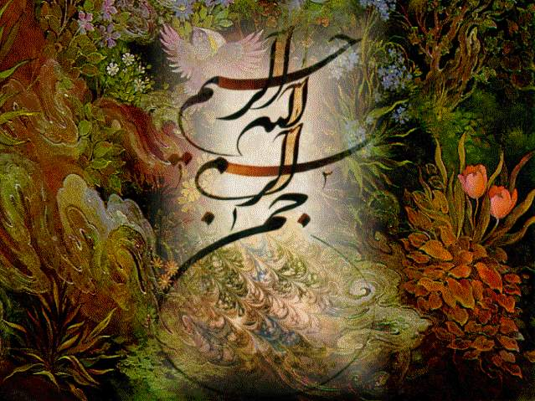

Slide 2
درس هفتم
یک فرصت طلایی

Slide 3
ای مردم،
به میهمانی بزرگ خدا دعوت شده اید؛ این ماه که به سوی شما می آید،
ماه برکت و بخشش خداست؛
نفس کشیدن شما ثواب ذکروتسبیح خداوند را دارد؛
خواب شما در این ماه عبادت است؛
عبادت هایتان در این ماه مورد قبول خداوند است؛
دعاهایتان مستجاب است، پس دعا کنید و از خدا بخواهید که شما را به روزه گرفتن و تلاوت قرآن در این ماه توفیق دهد.

Slide 4
ای مردم،
پاداش کارهای نیک در این ماه، هفتادبرابر ماه های دیگر است؛
هرکس در این ماه، بسیار صلوات بفرستد، کارهای نیکش در قیامت سنگین خواهدبود؛
هرکس در این ماه، یک آیه قرآن بخواند، پاداش کسی را دارد که تمام قرآن را تلاوت کند.
ای مردم،
هرکس در این ماه، روزه داری را افطاری دهد، خداوند گناهان گذشته اش را می آمرزد؛
کسی که در این ماه، اخلاقش را نیکوکند، در روزقیامت به آسانی از صراط خواهد گذشت.

Slide 5
همه ی ما حال و هوای ماه رمضان را تجربه کرده ایم و از این ماه خدا، خاطراتی زیبا در ذهن داریم. خاطرات شیرینی که باعث می شود پس از پایان یافتن این ماه، خیلی زود دلمان برای سحرها و افطارهایش تنگ شود و دوباره چشم به راه فرارسیدنش در سال بعد باشیم.
جلسات قرائت قرآن، میهمانی ها و افطاری ها، بیدارشدن در وقت سحر، مراسم شب های قدر و مناجات ها و دعاهای مختلف در هنگام افطار و سحر، توفیق ها و برکاتی هستند که این ماه را برماه های دیگر برتری می بخشند. عبادتی که تمام این توفیق هارا دور خود جمع می کند روزه است. درماه رمضان روزه گرفتن بر مسلمانان واجب است.

Slide 6
پیامبر اعظم(ص) دربارۀ اهمیت این عبادت بزرگ می فرماید:
روزه سپری است دربرابر مشکلات دنیاو پوششی است در برابرعذاب آخرت.

Slide 7
روزه گرفتن آن قدر ارزشمند است که بزرگان دین، علاوه بر ماه مبارک رمضان، در سایر ماه ها هم، برخی روزها را روزه می گرفتند، و مردم را نیز به روزه گرفتن سفارش می کردند؛ چرا که روزه علاوه بر پاداش بی نظیر الهی، فواید فراوان روحی و جسمی دارد.

Slide 8
فواید روزه
1- تقویت صبرو تقوا: به درختانی که در کنار جو ی های آب می روید، نگاه کنید. آنها برای رشد و ادامه زندگی هیچ مشکل و زحمتی را تحمل نمی کنند. اما درختانی که در مناطق کوهستانی و کم آب رشد می کنند، برای استوار ماندن با سختی های زیادی دست و پنجه نرم می کنند.
به نظر شما اگر این درختان دچار طوفانی سهمگین شوند، کدام یک زودتر از پای در می آیند؟

Slide 9
کسی که به دستور خداوند روزه می گیرد، سختی گرسنگی و تشنگی را تحمل می کند و با اینکه آب و غذا در اختیار دارد، از آنها استفاده نمی کند. تکرار این کار، سبب تقویت بیشتر تقوا و صبر انسان می شود. در این صورت هر وقت که شیطان، انسان را برای انجام گناهی وسوسه کند، می تواند با تقوا و صبر در برابر انجام گناه، از آلوده شدن به گناه دوری کند و در برابر انجام گناه مقاومت کند. اما کسی که در برابر خواسته های دلش تسلیم شده و هیچ وقت به او «نه » نگفته است، نمی تواند در برابر وسوسه های شیطان مقاومت کند و خیلی زود در برابر او سر تعظیم فرو می آورد.

Slide 10
2- توجه به محرومان: همه ما بارها این ضرب المثل را شنیده ایم که:
شنیدن کِی بود مانند دیدن!
شایدبگوییم درست است، اما این ضرب المثل چه ربطی به روزه دارد؟
روزی از امام صادق سؤال شد: چرا خداوند روزه را بر مردم واجب کرده است؟

Slide 11
امام(ع) فرمود:
ثروتمندان هرگز درد گرسنگی را حس نمی کنند؛ زیرا هر چه بخواهند می توانند به دست آورند؛ به همین دلیل نسبت به فقیران و گرسنگان دلسوزی نمی کنند. خداوند بلند مرتبه روزه را بر همه واجب کرد تا در این ماه همه مانند هم باشند و ثروتمندان نیز مزه گرسنگی را بچشند و با گرسنگان و فقیران مهربان شوند و به آنان کمک کنند.
این ویژگی ماه مبارک رمضان، موجب می شود مردم در این ماه به نیازمندان بیشتر توجه کنند و در حدّ توان به آنان کمک کنند.

Slide 12
3- حفظ سلامتی: وقتی که مواد غذایی بیش از حدّ نیاز بدن باشد، به صورت چربی در بدن ذخیره می شود و ضمن بالا بردن چربی، قند و فشار خون، باعث بالا رفتن وزن بدن و انباشته شدن چربی در میان ماهیچه های بدن می شود. یک ماه روزه گرفتن، چربی های مزاحم و زائد بدن را مصرف می کند و از بین می برد و در حقیقت بدن را از آلودگی های یک ساله خانه تکانی می کند.
نتیجه تحقیقات دانشمندان و پژوهشگران نشان می دهد که دلیل اصلی بسیاری از بیماریها، تغذیه نادرست و پرخوری است و به همین دلیل در اغلب کتابهای معتبر پزشکی بخشی به اصول تغذیه و منافع پرهیز از پرخوری اختصاص یافته است.
اکنون معنای این حدیث نورانی رسول خدا را بهتر می فهمیم که می فرماید:
صُومُوا تَصِحُّوا؛ روزه بگیرید تا سالم بمانید.

Slide 13
مُبطِلات روزه
روزه همانند سایر عبادات، احکامی دارد و برای انجام صحیح و کامل آن، باید آنها را رعایت کنیم تا از فواید و برکات آن محروم نشویم.
روزه گرفتن فقط نخوردن و نیاشامیدن نیست؛ بلکه روزه یعنی اینکه انسان تصمیم بگیرد برای انجام دستور خداوند از اذان صبح تا اذان مغرب از چند کار معیّن، که به آنها مبطلات روزه گفته می شود، خودداری کند. به این تصمیم که خودش یکی از واجبات روزه است، نیّت گفته می شود. اگر کسی نیّت روزه گرفتن نداشته باشد، هر چند که تمام روز را تشنه و گرسنه بماند، نمی تواند خود را روزه دار بداند. در اینجا با چهار مورد از مبطلات روزه آشنا می شویم:

Slide 14
1و ٢ خوردن و آشامیدن: اگر شخص روزه دار آب، غذا، دارو و یا هر چیز دیگری را بخورد، حتی اگر خیلی هم کم باشد، روزه اش باطل می شود. حتی فرو بردن عمدی غذایی که در میان دندان ها باقی مانده است نیز، باعث باطل شدن روزه می شود. به همین دلیل به ما سفارش شده است که در ماه رمضان بعد از خوردن سحری، مسواک بزنیم تا چیزی از غذا در دهانمان باقی نماند. البته فرو بردن آب دهان برای روزه دار اشکالی ندارد.
در مورد نخوردن آب و غذا، عمدی بودن شرط است و در صورتی که انسان از روی فراموشی چیزی را بخورد یا بیاشامد، روزه اش باطل نمی شود البته اگر در هنگام خوردن و آشامیدن به یاد آورد که روزه است، باید فوری آنچه را در دهان دارد، بیرون ریخته و دهانش را آب بکشد.

Slide 15
3- فرو بردن سر به زیر آب: روزه دار نباید سرش را به طور کامل به زیر آب فرو ببرد و اگر این کار را برای یک لحظه هم انجام دهد، روزه اش باطل می شود. البته ایستادن زیر دوش آب یا ریختن آب بر روی سر برای روزه دار اشکالی ندارد.

Slide 16
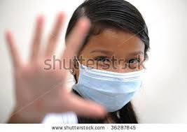
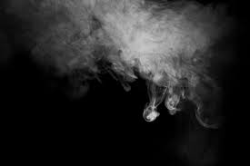
4_ فرو بردن غبار یا دود غلیظ به حلق: روزه دار نباید گرد و غبار یا دود غلیظ به حلق خود برساند. بنابراین، اگر جایی گرد و خاک خیلی زیادی در هوا پراکنده شده باشد یا اینکه دود شدیدی در هوا پیچیده باشد، روزه دار باید آنجا را ترک کند یا با استفاده از یک پارچه یا ماسک از رسیدن آن به حلقش خودداری کند.

Slide 17
بیشتر بدانیم
جراحی بدون چاقو
«مطمئن ترین، بی ضررترین و بی خطرترین روش درمانی!
ما نوعی جراحی بدون چاقو را کشف کرده ایم که هیچ روش درمانی دیگری را نمی توان با آن مقایسه کرد! آنچه گروه تحقیقاتی ما کشف کرده روزه درمانی است!

Slide 18
ما پس از آزمایش های مختلف مشاهده کردیم که هیچ یک از روشهای پزشکی موجود نمی تواند مانند این روش در ترمیم و جوان کردن سلول های بدن اثرگذار باشد. روشی که نتیجه اش در پیشگیری و درمان بیماری ها، غیرقابل تصور است. این روش به سیستم بدن اجازه می دهد پس از یکسال کار بی وقفه، کمی استراحت کند و بعد از رها شدن از شرّ مواد زائد انباشته شده در آن، دوباره خودش را تنظیم کند. روزه گرفتن تنها گرسنگی کشیدن نیست؛ بلکه راهی است برای نظافت، ترمیم و بازسازی بدن. این نیروی شگفت انگیزهدیه ای است که خدا در وجود هر انسانی آفریده است…)).

